Slide 1
個人電腦防衛系統
專題學生: 戴宇辰、張凱軍 指導老師: 蔡加春教授
南華大學資工系
Dec. 17, 2016 at 雲水居國際會議廳

Slide 2
大綱
摘要
研究動機
系統特色
系統架構
實驗結果
結論與未來展望

Slide 3
摘 要
本專題整合了感測裝置、樹梅派模組、資料庫及手機APP等設計成為WiFi遠端個人電腦防衛系統，在使用者離開電腦周遭的時間點使用手機開啟系統，並在電腦桌前監控意圖者靠近時之第一時間發出警報，同時藉由感測的自動照相並儲存於資料庫中，保留證據和警告使用者，能使用手機和網頁查閱紀錄，此外使用者也能透過手機控制系統的警報裝置來提高保護的效能，達到防患的功能。
經實測結果，對意圖者接近電腦2公尺感測範圍內，在1秒內發出警報聲，接著啟動高亮度LED燈光與相機連續拍照，並保存於遠端資料庫，同時在5秒內即時傳送警告訊息及意圖者影像到使用者手機，使用者可經由APP介面，發送錄音警告，以達到立即預警及防患功效。

Slide 4

研究動機
在網路發達以及雲端技術的興起，許多防衛電腦的手段偏向於使用防毒軟體和檔案加密，但對於實體(電腦與伺服器)的保護卻往往依賴監視器，若將監視器設置在出入口則往往無法做為直接證據，而監控人員發現問題後也可能無法立即遏止。本專題對於此情形進行改善與監控。
▲ 模擬情境圖
圖片來源:http://goo.gl/VV4NkS 、http://goo.gl/bkw6Z7

Slide 5
系統特色
即時(real time)偵測及通知使用者手機
具有兩組超音波感測，偵測角度達135°
手機遠端重啟監控系統
自動夜間感測照明裝置
具有簡訊及電子郵件之警訊通知，並附加Google Cloud Messaging(GCM)之技術，可達即時功能
拍攝之影像存放於雲端伺服器
可適用於不同網域之控制
遠端手機錄音至中控系統播放

Slide 6
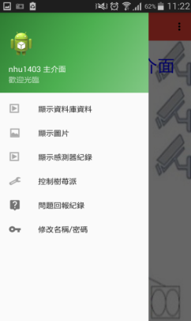
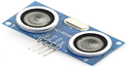
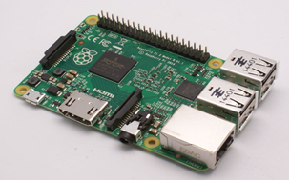




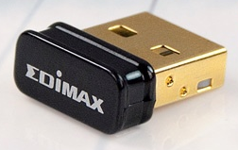

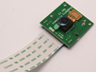
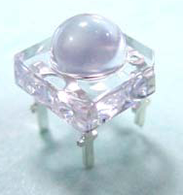
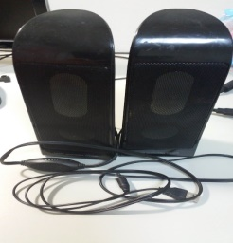
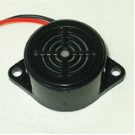
系統架構
Android APP
中控系統(樹梅派模組)
感測裝置
周邊裝置
相機 LED 喇叭 蜂鳴器
Client/Server Web

Slide 7
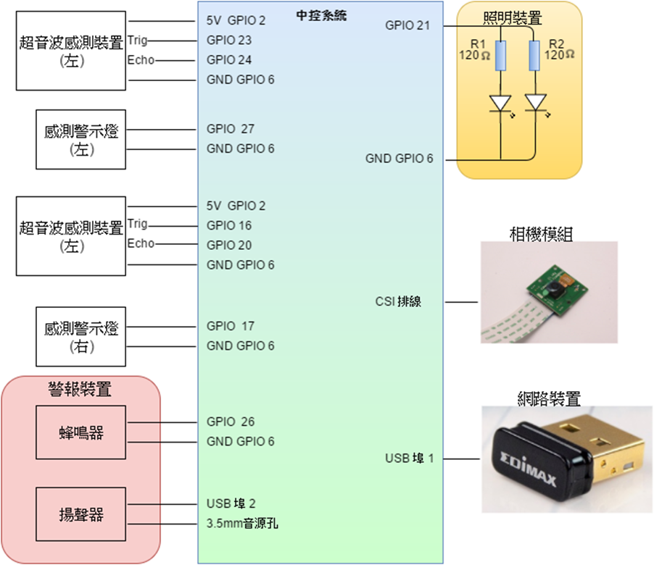
硬體結構
裝置腳位 | GPIO接腳或埠
超音波感測裝置 (左) Trig & Echo | GPIO 23 & 24
超音波感測裝置 (右) Trig & Echo | GPIO 16 & 20
感測裝置警示燈 (左) | GPIO 27
感測裝置警示燈 (右) | GPIO 17
相機模組 | CSI排線
警報裝置 | GPIO 25
揚聲器 | USB port 2 &3.5mm音源孔
照明裝置 | GPIO 13
網路裝置 | USB port 1
▲ 樹苺派中控系統與周邊裝置之電路連接圖

Slide 8
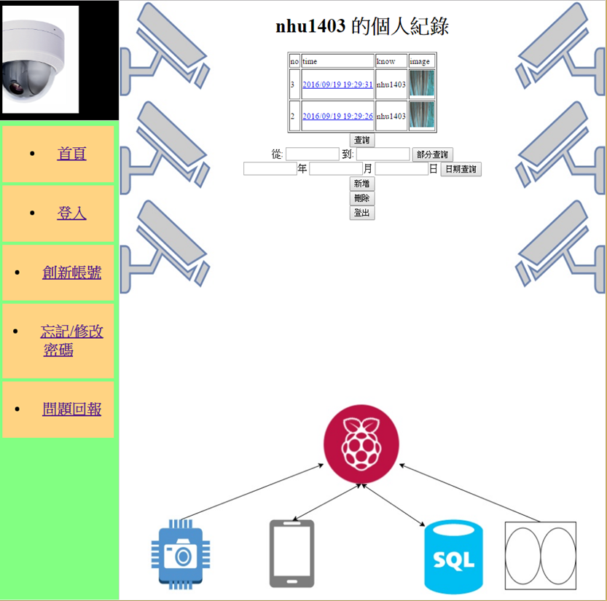
Web Server
藉由網頁，使用者能得知資料料庫在之前所存放的紀並 當記錄繁多時，也可使用搜索條件來選取感興趣的紀錄進行查閱，並透過超連結查閱清晰圖片， 此外為了安全，網頁並未提供管理員模式。

Slide 9
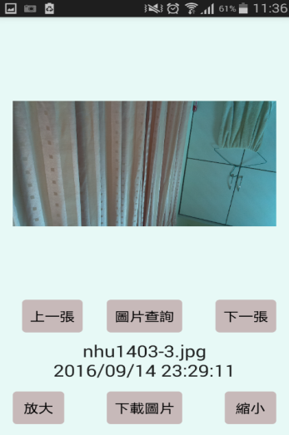

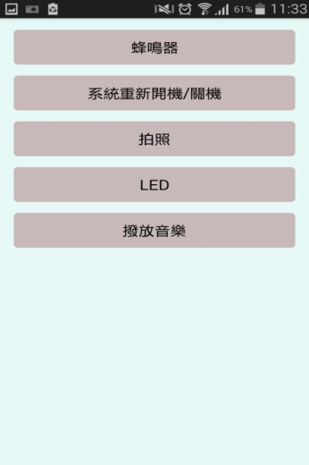
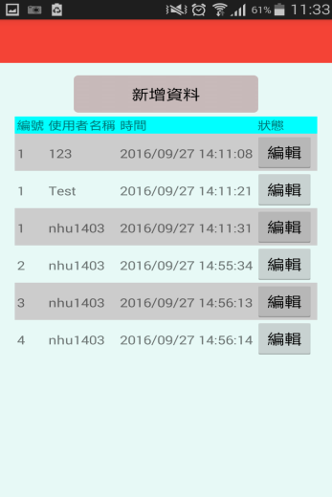
Android App
將所拍攝之照片，提供給使用者搜尋查閱。
提供紀錄的查閱及屬於管理員權限所能觀看之所有用戶資料。
設定對周邊裝置的控制，包含相機模組、照明裝置和警報裝置。
查看每個用戶狀態，並提供紀錄之新增、修改、刪除。

Slide 10
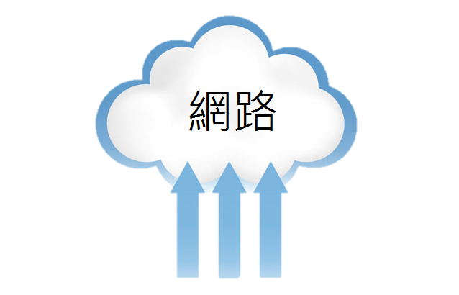


周邊裝置控制
周邊裝置
相機 LED 喇叭 蜂鳴器
Raspberry Pi 2藉由EW-7811Un網路裝置從網路上的資料庫取得資料並進行分析後，判斷是否該開啟或關閉相對應的裝置，最後將裝置的結果傳回資料庫。

Slide 11
實驗結果
超音波感測實測結果
名稱 | 說明
偵測距離 | 2公分 ~ 2公尺
偵測距離誤差值 | 小於1公分
單感測角度 | 15度
偵測物體時間 | 0.5秒 / 1次
雙感測之角度 | 135度

Slide 12
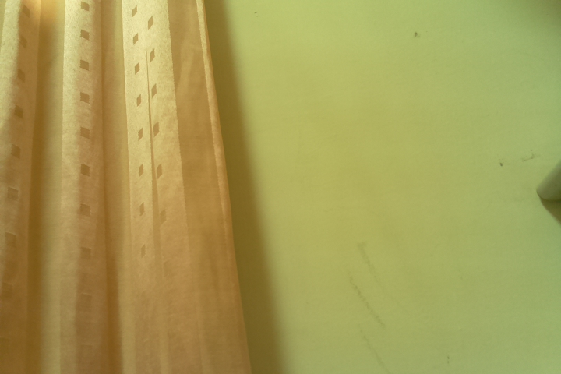
實驗結果(續)
上傳影像感測實測結果
名稱 | 說明
影像解析度 | 約500萬畫素
偵測後上傳時間 | 約3秒 (偵測時間+延遲)
影像儲存位置 | 網路伺服器(html資料夾)
上傳所需網速 | 需大於1Mbps
影像格式 | jpg
▲圖為實測拍攝中之其一

Slide 13
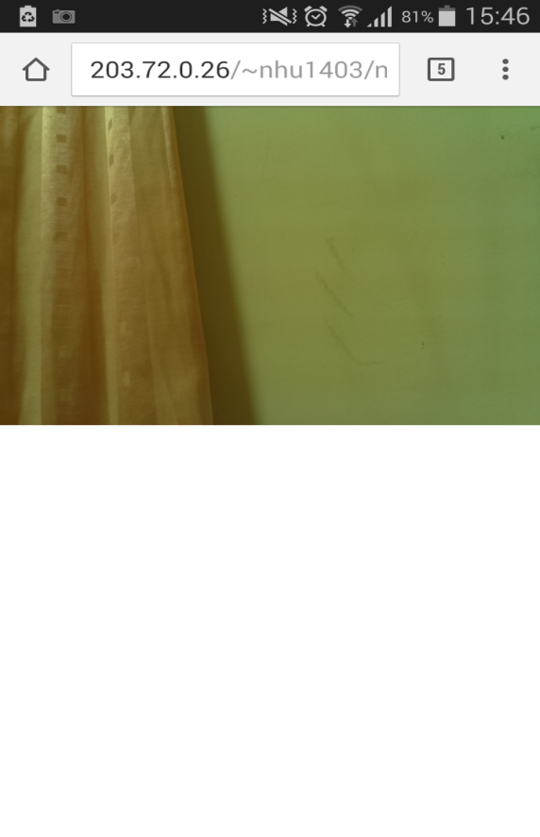
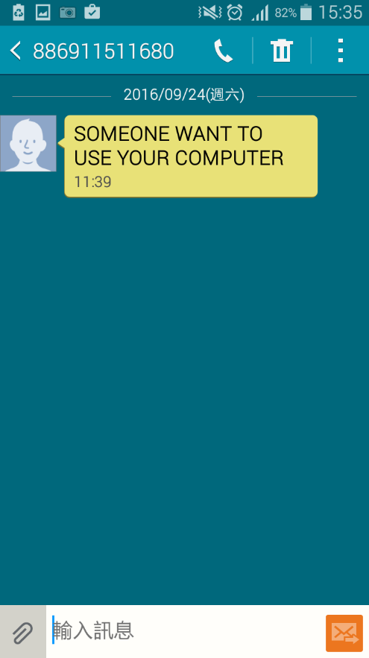
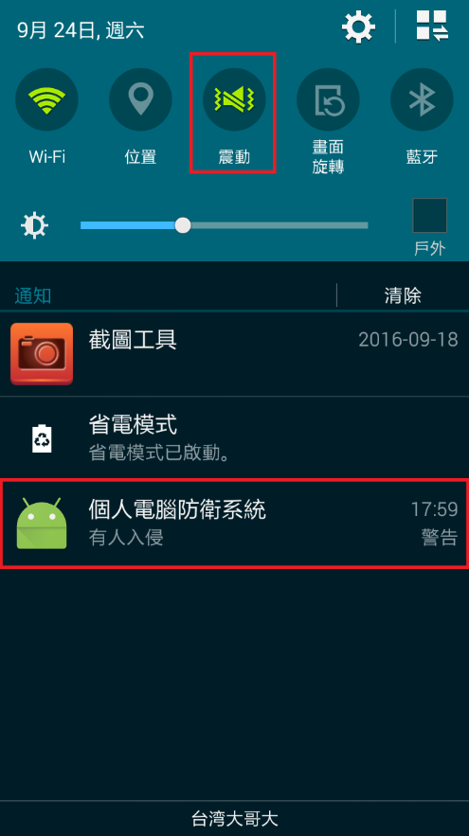
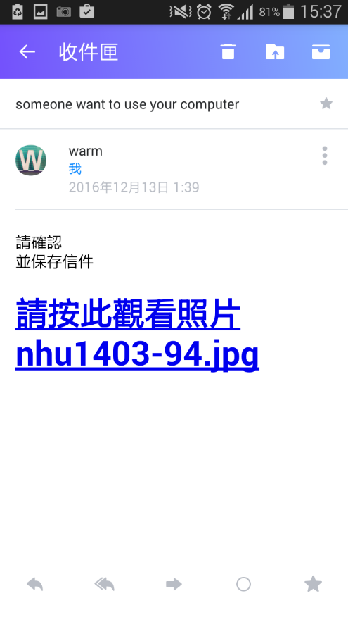
實驗結果(續)
警告訊息通知
▲ 簡訊
▲ 雲端推播(GCM)
▲ Email電子郵件

Slide 14
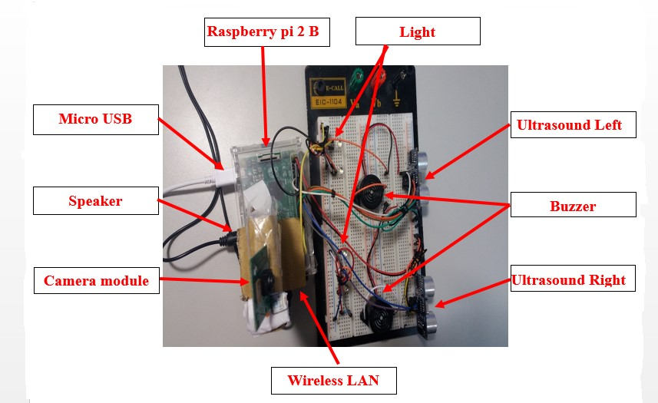
實作圖

Slide 15
結論與未來展望
系統可偽裝成電腦桌前的常見裝置如喇叭或成為螢幕或主機的一部份，較不易被企圖者發現。
相機模組應擺脫硬體本身大小的受限，可適用於不同環境下之設置。
目前以拍攝及儲存一連串照片為主，將來在能確保網路流量時可望新增錄製與儲存影片功能。
照明裝置的有效範圍僅到電腦桌前數十公分，可連結居家系統，直接使用房間的日光燈來取得光源。

Slide 16
DEMO影片

Slide 17


Slide 18
Q&A

